Slide 1
Globallashuv globalistika va barqaror taraqqiyot jarayonlarining mohiyati
Xasrakulova M

Slide 2
Reja
Globallashuvning asosiy tushunchalari va jarayonlari
Barqaror rivojlanishning muhim tamoyillari va metodlari
Globallashuv va barqaror rivojlanishni bog‘lovchi amaliy misollar

Slide 3
Globallashuv Tushunchasi
Globallashuv, yoki globalizatsiya, dunyo bo'ylab iqtisodiy, siyosiy, madaniy va ekologik bog'liqliklarning kengayishi va chuqurlashishi jarayonidir. Bu, insonlar, davlatlar va tashkilotlar o'rtasidagi o'zaro ta'sir va aloqalarni kuchaytiradi.
Globallashuvning asosiy tushunchalari: iqtisodiy (savdo, investitsiyalar, texnologiyalar), siyosiy (xalqaro hamkorlik, tashkilotlar), madaniy (madaniy almashinuv, madaniy dialog). Bu elementlar barqaror rivojlanishni ta'minlaydi.
Tarixiy rivojlanish: 20-asr oxiridan boshlab texnologik inqiloblar va transport-kommunikatsiya yutuqlari bilan bog'liq. Bu jarayon dunyo iqtisodiy va siyosiy tizimlarining integratsiyasiga olib kelmoqda, yangi imkoniyatlar va muammolar bilan yuzlashmoqda.

Slide 4
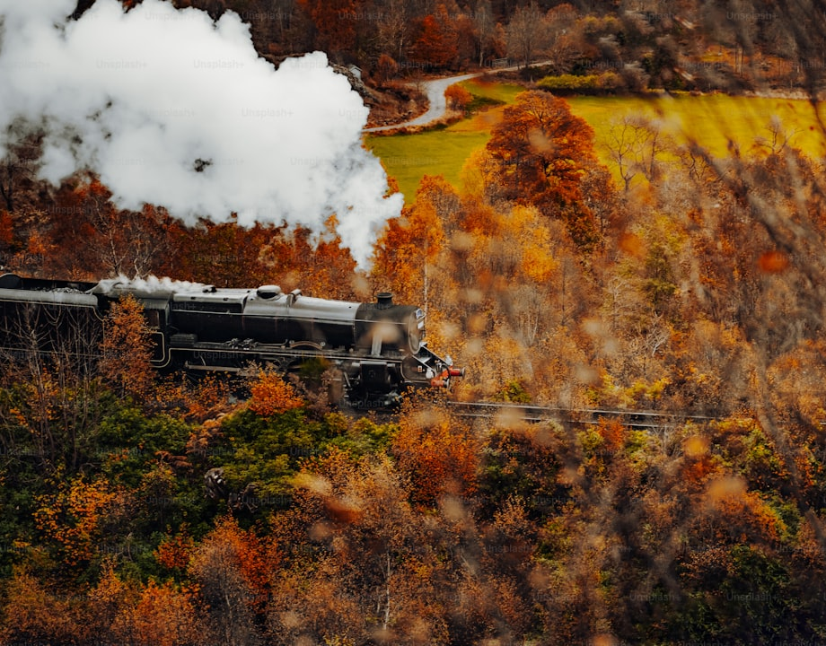
Globallashuv Jarayonlari
Asosiy turlari
Globallashuvning asosiy turlari iqtisodiy, madaniy va axborot texnologiyalari sohalarida yuzaga keladi, ular dunyo bo'ylab integratsiya va hamkorlikni kuchaytiradi.
Iqtisodiy va madaniy aloqalar
Iqtisodiy va madaniy aloqalar globallashuvda muhim rol o'ynaydi, ular orqali davlatlar va jamiyatlar o'rtasida savdo, madaniy almashuv va axborot tarqaladi.
Photo by Daniel J. Schwarz on Unsplash

Slide 5
Globallashuvning Ijobiy Ta'sirlari
Globallashuv iqtisodiy o'sishni tezlashtiradi, yangi bozorlar ochadi va investitsiyalarni oshiradi. Masalan, Xitoy va Hindiston kabi davlatlar, global hamkorlik orqali yirik iqtisodiy rivojlanishga erishdi.
Madaniy diversifikatsiya yangi fikrlar va texnologiyalarni kiritadi, innovatsiyalarni rivojlantiradi va texnologik taraqqiyotga yordam beradi. Bu jarayon xalqaro hamkorlik va ilm-fan sohasida muvaffaqiyatlarni keltirib chiqaradi.

Slide 6
Globallashuvning Salbiy Ta'sirlari
Ijtimoiy tengsizlik va muammolar
Globallashuv rivojlangan va rivojlanayotgan mamlakatlar orasidagi farqlarni oshirdi. Bu, jamiyatda tengsizlik, qorovulchilik, ta'lim va salomatlik muammolarini keltirib chiqardi.
Mahalliy madaniyatning yo'qolishi
Global madaniyat tarqalishi mahalliy an'analarga salbiy ta'sir qilmoqda, madaniyat identifikatsiyasi yo'qolib, an'anaviy san'at va urf-odatlar o'rnini global brendlar egallamoqda.

Slide 7
Barqaror Rivojlanish Tamoyillari
Iqtisodiy tamoyil resurslardan samarali foydalanishni, iqtisodiy barqarorlikni anglatadi. Ijtimoiy tamoyil inson huquqlari, tenglik va ijtimoiy adolatni ta'minlaydi. Ekologik tamoyil tabiatni muhofaza qilish va ekologik tizimlarning barqarorligini ta'minlashga qaratilgan. Bu tamoyillar global va mahalliy rivojlanishda muhim rol o'ynaydi.

Slide 8
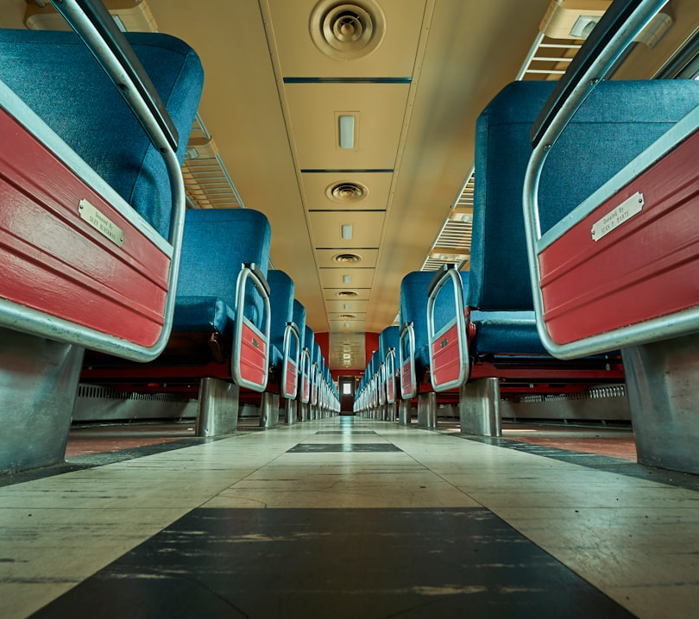
Barqaror Rivojlanish Metodlari
Barqaror rivojlanishda asosiy metodlar strategik rejalashtirish, monitoring va baholashdir. Strategik rejalashtirish uzoq muddatli maqsadlarni belgilash va resurslarni taqsimlashda yordam beradi. Monitoring rivojlanish holatini real vaqtda kuzatib, muhim ma'lumotlarni taqdim etadi. Baholash esa natijalarni tahlil qilib, kelajak uchun tavsiyalar beradi. Har bir metod barqarorlikni ta'minlashda muhim rol o'ynaydi.
Photo by Dmitry Dreyer on Unsplash

Slide 9
Barqaror Rivojlanishning Ijtimoiy Ta'siri
Ijtimoiy barqarorlikni ta'minlash uchun ta'lim va sog'liqni saqlash xizmatlarini kengaytirish, tenglikni ta'minlash va ijtimoiy infratuzilmani rivojlantirish strategiyalari qo'llaniladi.
Barqaror rivojlanishning ijtimoiy jihatlari ta'lim, sog'liqni saqlash va tenglik bilan bog'liq. Bu elementlar jamiyatning farovonligini oshiradi.
Ijtimoiy ta'sirlarni o'lchash uchun statistik ma'lumotlar, aholining farovonlik indekslari va ijtimoiy barqarorlik ko'rsatkichlaridan foydalaniladi.
Ijtimoiy Barqarorlik va Rivojlanish

Slide 10
Barqaror Rivojlanishning Ekologik Asoslari
Ekologik barqarorlik va uning rivojlanishdagi roli
Resurslarni boshqarish va ekologik muammolarni hal etish
Ekologik barqarorlik tabiat resurslarini asrash va iqtisodiy rivojlanishda muhim rol o'ynaydi.
Resurslarni samarali boshqarish va ekologik muammolarni texnologik innovatsiyalar bilan hal qilish barqaror rivojlanishni ta'minlaydi.

Slide 11
Globallashuv va Barqaror Rivojlanish
Globallashuv iqtisodiy, madaniy va texnologik aloqalarni kengaytiradi, rivojlanishga yangi imkoniyatlar ochadi. Barqaror rivojlanish esa ekologik, ijtimoiy va iqtisodiy barqarorlikni ta'minlaydi. Ularning o'zaro ta'siri, masalan, yashil texnologiyalar va raqamli iqtisodiyot, kelajak uchun muhimdir.

Slide 12
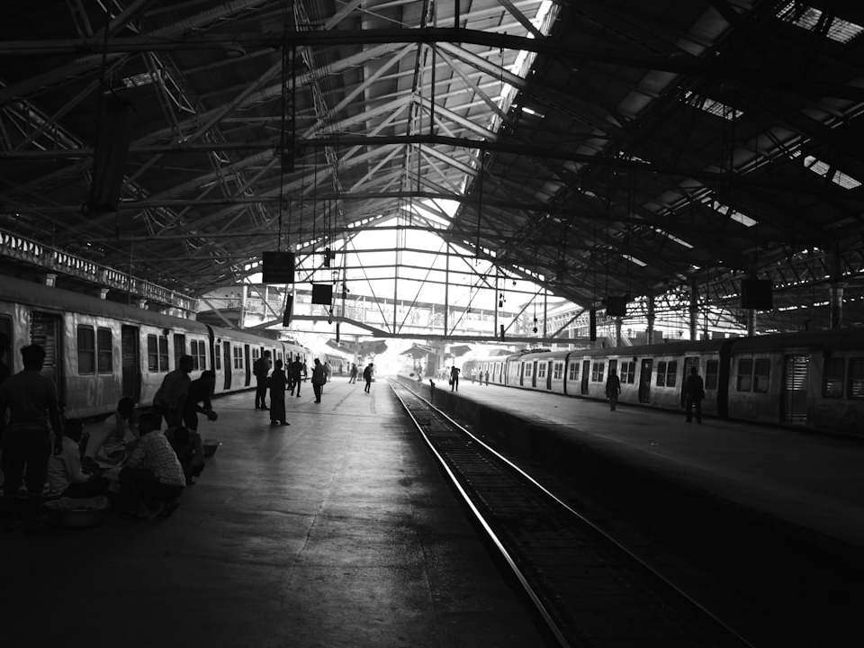
Amaliy Misollar: Energiya Sektori
Energiya sektori globallashuv jarayonida muhim rol o'ynaydi. Qayta tiklanuvchi energiya manbalari, masalan, quyosh va shamol, global muhitga ijobiy ta'sir ko'rsatadi. O'zbekistonda quyosh energiyasi rivojlanmoqda, bu energiya xavfsizligi va ekologik barqarorlikni ta'minlaydi.
Photo by grayom on Unsplash

Slide 13
Amaliy Misollar: Qishloq Xo'jaligi
Qishloq xo'jaligida barqaror rivojlanish ekologik va iqtisodiy jihatlarni hisobga olgan holda amalga oshiriladi. Masalan, O'zbekistonda suvni tejash texnologiyalari va ekinlarni diversifikatsiya qilish orqali barqarorlik ta'minlanmoqda. Bu usullar global bozorlar bilan integratsiyani mustahkamlashga yordam beradi.
Qishloq xo'jaligida ekologik qishloq xo'jaligi amaliyoti yer resurslarini muhofaza qilish, biologik xilma-xillikni saqlash va kimyoviy moddalarni kamaytirishga qaratilgan. O'zbekistonning paxta ishlab chiqarish sohasida ekologik yondashuvlar yordamida ishlab chiqarish samaradorligini oshirish va global bozorda raqobatbardosh bo'lish imkoniyatlari mavjud.

Slide 14
Amaliy Misollar: Transport va Logistika
Globallashuv transport va logistika sohasiga katta ta'sir ko'rsatmoqda. Global tarmoqlarning kengayishi ekologik muammolarni keltirib chiqaradi. Masalan, xalqaro yuk tashish jarayonlari bilan bog'liq muhit muhofazasi muhim ahamiyatga ega.
O'zbekiston transport tizimi, temir yo'l va avtotransport infratuzilmasini modernizatsiya qilmoqda. Mahalliy kompaniyalar sifat va ekologik muvozanatni saqlashga intilmoqda, bu esa barqaror rivojlanishga xizmat qiladi.
Yashil logistika va ekologik texnologiyalar, elektr transport kabi innovatsiyalar muhit muhofazasiga yordam beradi. Bu jarayonlar iqtisodiy manfaatlar bilan birga, ekologik barqarorlikni ta'minlashga ham xizmat qiladi.

Slide 15
Xulosa
Globallashuv va rivojlanishning mohiyati
Globallashuv jarayoni insoniyat tarixida iqtisodiy, madaniy va texnologik sohalarda keng tarqalib, dunyoni birlashtirib borayotgan jarayondir.
Ta'siri va muammolari
Globallashuv ijobiy ta'sirlar, masalan, iqtisodiy o'sish va madaniy almashinishni kuchaytiradi, ammo atrof-muhit muammolari, farqlar va ijtimoiy muammolarni ham keltirib chiqaradi.
Photo by Daniel J. Schwarz on Unsplash

Slide 16
Foydalanilgan Adabiyotlar
1. Xolmatov, A. Globallashuv va Barqaror Rivojlanish: Nazariyalar va Amaliy Misollar. O‘zbekiston Davlat Universiteti nashriyoti, 2020.
2. Qodirov, D. Barqaror Taraqqiyot va Globallashuvning O'zbekiston uchun Ahamiyati. Toshkent Davlat Universiteti Ilmiy Jurnali, 2021.
3. Islomov, S. Globallashuv jarayonlari va Barqaror Rivojlanish. Yevropa Iqtisodiy Tahlil, 2019.
4. Nurmatov, R. Ekologik Barqarorlik va Globallashuv. O‘zbekiston Ekologiya va Tabiiy Resurslar Akademiyasi, 2022.
5. Tashkent International Conference on Sustainable Development (TICSD). Globallashuv va Barqaror Rivojlanish masalalari. Tashkent, 2023.

Slide 17
E'tiboringiz uchun rahmat!

